Slide 1
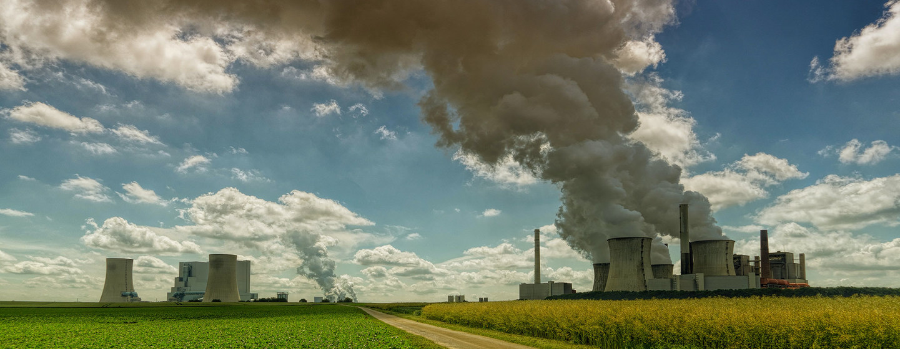
GAZ À EFFET DE SERRE: INDUSTRIES POLLUTION, TRANSPORT, ETC.
TRAVAIL EFFECTUÉ PAR: Lucía Gallego Herrera, Carmen Sánchez Barrero, Inés Merino Martín et Elena Redondo Fernández

Slide 2
Indice
1- Que sont les gaz à effet de serre? (Exemple dans notre environnement le plus proche)
2- Gaz générés par le transport et comment ils affectent.
3-Comment la pollution affecte-t-elle les animaux?
4-Contamination industrielle

Slide 3
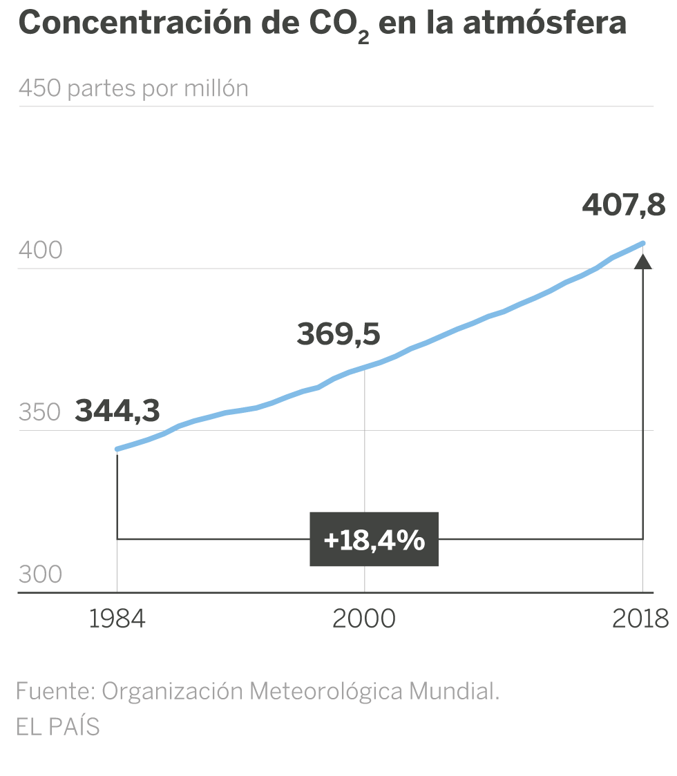
1.Que sont les gaz à effet de serre?
Un gaz à effet de serre est un gaz atmosphérique qui absorbe et émet un rayonnement dans le domaine infrarouge. Ce processus est à l'origine de l'effet de serre, les principaux GES de l'atmosphère terrestre étant la vapeur d'eau, le dioxyde de carbone, le méthane, le protoxyde d'azote et l'ozone.
Pour comprendre ce que sont les gaz à effet de serre, regardons cette vidéo:
https://www.youtube.com/watch?v=dtAX_gotGlQ&t=11s

Slide 4
Exemple dans notre environnement le plus proche.
Dans ce lien Estrémadure veut atteindre une augmentation de 10 360 MW de production renouvelable d'ici 2030 et pour le conseiller, «ce n'est pas un autre plan; C'est un document programmatique, réaliste et réalisable, pour une décennie, avec une entité très large, en raison de ses objectifs et des mesures de grande envergure qu'il contient pour réduire les émissions de gaz à effet de serre, la pénétration des énergies renouvelables et l'efficacité énergétique. »
https://www.evwind.com/2020/07/21/extremadura-apuesta-por-1-500-mw-de-termosolar/

Slide 5
2- Gaz générés par le transport et comment ils affectent.
Les véhicules de transport émettent des gaz qui emprisonnent la chaleur dans l'atmosphère et contribuent donc au réchauffement climatique, principalement du dioxyde de carbone.

Slide 6
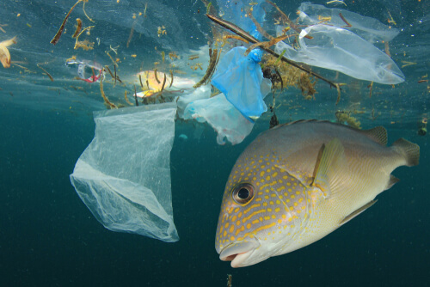
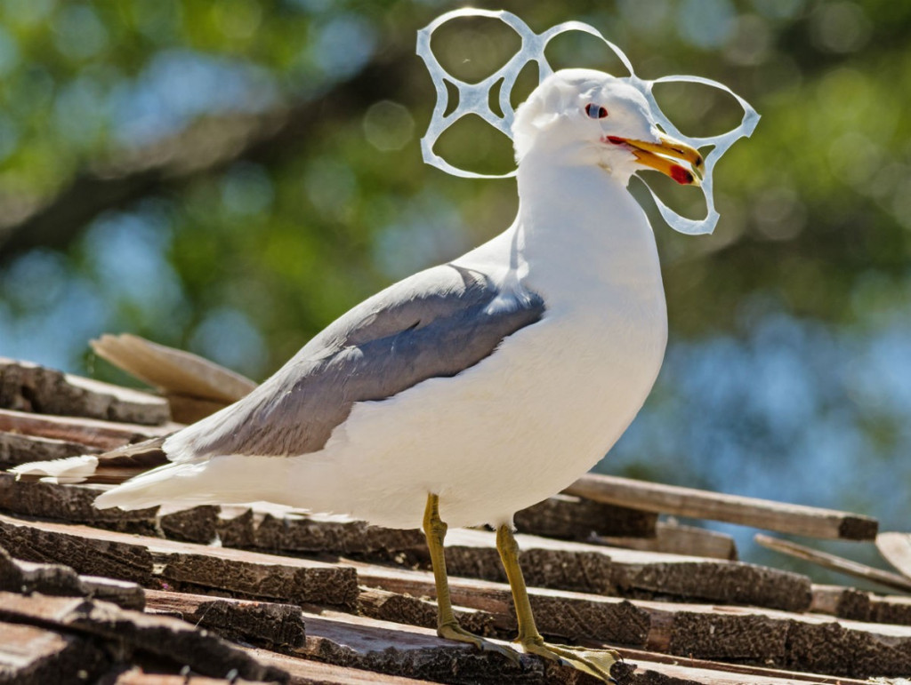
3-Comment la pollution affecte-t-elle les animaux?
La pollution de l'air entraîne des complications respiratoires chez les chiens et les chats, souffrant d'affections dans les poumons et les muqueuses pouvant entraîner une perte d'odorat, un sens fondamental, car c'est du sens olfactif qu'ils communiquent entre eux, en reconnaissant les hiérarchies et les états de santé.

Slide 7
4.-Contamination industrielle
C'est la dégradation incontrôlable de l'environnement par croissance industrielle non planifiée, qui est directement liée au rejet dans l'atmosphère de substances polluantes sans aucun contrôle de la quantité, de la densité et de la composition chimique.

Slide 8
FINAL

